Slide 1
“有深度的Demo” 数据中心建设
2019年1月 V0.1

Slide 2
0 总体框架 产品界限
1 数据库，数据标准展示平台
2 数据交换平台
3 数据服务总线
4 可视应用平台
5 数据中心建设展望

Slide 3
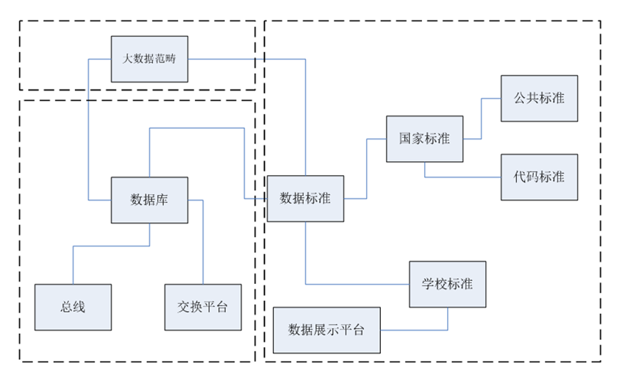
0 总体框架 产品界限

Slide 4
1 数据库，数据标准展示平台
JYT1001_教育管理基础代码 JY/T 1001—2012
JYT1002_教育管理基础信息 JY/T 1002—2012
JYT1003_教育行政管理信息 JY/T 1003—2012
JYT1006_高等学校管理信息 JY/T 1006—2012
JYT1007_教育统计信息 JY/T 1007—2012
结合实际情况对照pdf讲解
主要包括(1) 各文档之间的关系 (2) 数据层次与元数据结构 说明 (3) 元数据结构 (4) 实际建设中的问题 <数据标准过时 数据中心数据不完整,数据质量不高 过程数据缺失 数据处理过程管理无法界面化 > (5) 数据中心建设的4各层次 A 原始数据层 B 主题明细数据层 C 汇总统计数据层 D应用数据层 (6) 数据处理作业类别化(结合ETL说明) (7) 数据质量检测 建设数据质量监控系统 (8) 问题数据修复服务化
展示平台参考 http://demo.jeesite.com/js/a/index 基于jeesite开发，用于展示数据标准

Slide 5
2 数据交换平台
Kettle 组成
Spoon.bat: 图形界面方式启动作业和转换设计器。
Pan.bat: 命令行方式执行转换。
Kitchen.bat: 命令行方式执行作业。
Carte.bat: 启动web服务，用于 Kettle 的远程运行或 集群运行。
Encr.bat: 密码加密
结合实际案例讲解 对照V0.8 word 完成讲解

Slide 6
3 数据服务总线
采用Primeton产品
Primeton_ESB_6.6_Developer_Windows_32 ESB 开发studio包
Primeton_ESB_6.6_Governor_Windows_64 ESB服务治理平台
Primeton_ESB_6.6_Server_Windows_64 ESB服务器安装包
Primeton_ESB_6.6_SSM_Windows_64 ESB 服务状态监控程序
产品使用信息 http://p.primeton.com/topics/53572a3a33e72f12bf000004/articles
Primeton ESB6.6用户手册-快速入门手册
实例 http://www.webxml.com.cn/WebServices/WeatherWebService.asmx?wsdl
讲解 http://p.primeton.com/articles/59a0ba030a5a196b427b23c8
ESB 中介服务快速发布数据库表服务

Slide 7
4 可视应用平台
程序地址
https://github.com/edp963/davinci
演示
http://192.168.12.156:8080/#/report/widgets
super@davinci.com
全校生源地分布
1 创建数据源 2 创建视图 3 创建Widget 4 Dashboard管理

Slide 8
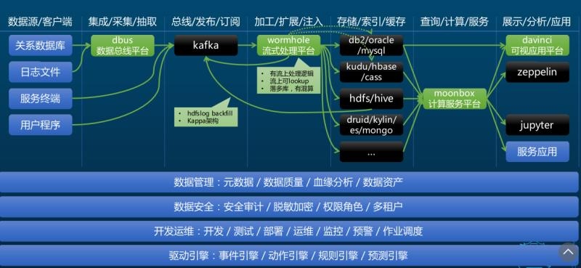
5 展望
如何设计实时数据平台
数据虚拟化环境设计步骤分解
如何设计逻辑数据仓库

Slide 9
谢谢大家

